Slide 1


Презентация
по бюджету
муниципального образования Кондинский район на 2019 год и на плановый период
2020 и 2021 годов
Комитет по финансам и налоговой политике администрации Кондинского района

Slide 2
В соответствии:
статьей 28 Федерального закона от 06.10.2003 года № 131-ФЗ «Об общих принципах организации местного самоуправления в Российской Федерации»;
статьей 12 Устава Кондинского района;
решением Думы Кондинского района от 27.03.2017года № 239 «Об утверждении Порядка организации и проведения публичных слушаний в муниципальном образовании Кондинский район»
решением Думы Кондинского района от 02.11.2018 года № 454
«О назначении публичных слушаний по проекту решения Думы Кондинского района «О бюджете муниципального образования Кондинский район на 2019 год и на плановый период 2020 и 2021 годов»

Slide 3
Составление проекта бюджета Кондинского района на 2019 год и на плановый период 2020 и 2021 годов основано на следующих документах:
Бюджетное послание Президента Российской Федерации Федеральному Собранию Российской Федерации
от 1 марта 2018
Распоряжение администрации
Кондинского района
от 23 октября 2018 года № 783-р
«Об основных направлениях налоговой,
бюджетной и долговой политики
муниципального образования
Кондинский район на 2019 год
и на плановый период 2020 и 2021 годов»
Указы Президента Российской Федерации от 2012 года
Прогноз
социально-экономического
развития Кондинского района
на 2019 год
и на плановый период
2020 и 2021 годов
Указ Президента Российской Федерации от 07 мая 2018 года № 204 «О национальных целях и стратегических задачах развития Российской Федерации на период до 2024 года»

Slide 4
ЦЕЛЬ БЮДЖЕТНОЙ ПОЛИТИКИ
Создание условий для стабильного и сбалансированного функционирования бюджетной системы района путем консолидации бюджетных ресурсов на приоритетных направлениях, зафиксированных в муниципальных программах района

Slide 5
ОСНОВНЫЕ ЗАДАЧИ БЮДЖЕТНОЙ ПОЛИТИКИ на 2019 год и на плановый период 2020 и 2021 годов
- принятие мер, направленных на увеличение доходной базы бюджета района;
- сдерживание роста бюджетных расходов путем исключения низкоэффективных и не дающих эффекта в будущем затрат, установление актуальных приоритетов бюджета района;
- повышение эффективности и результативности применения программно-целевого подхода к управлению бюджетными расходами;
- повышение эффективности предоставления муниципальных услуг;
- обеспечение доступа немуниципальных организаций, включая социально ориентированные некоммерческие организации к оказанию муниципальных услуг;
- повышение эффективности расходования бюджетных ассигнований на осуществление капитальных вложений;
- обеспечение открытости бюджетного процесса;
- совершенствование нормативно-правовой базы, регламентирующей бюджетный процесс.

Slide 6
Основные показатели прогноза социально-экономического развития Кондинского района на 2019 год и плановый период 2020 и 2021 годов
Показатель | единица измерения | 2016 год отчет | 2017 год отчет | 2018 год оценка | 2019 год прогноз |  | 2020 год прогноз |  | 2021 год прогноз
 |  |  |  |  | 1 вариант | 2 вариант | 1 вариант | 2 вариант | 1 вариант | 2 вариант
Индекс потребительских цен
на конец года | % к декабрю | 105,4 | 102,5 | 103,1 | 104,3 | 104,3 | 103,8 | 103,8 | 104 | 104
в среднем за год | % г/г | 107,1 | 103,7 | 102,6 | 104,2 | 104,2 | 103,6 | 103,6 | 104 | 104
Численность постоянного населения (среднегодовая) | тыс. чел. | 31,444 | 31,119 | 30,862 | 30,731 | 30,972 | 30,588 | 31,242 | 30,320 | 31,334
темп роста | % | 96,5 | 99,0 | 99,2 | 99,6 | 100,4 | 99,5 | 100,9 | 99,1 | 100,3
Денежные доходы населения | млн. рублей | 10,575 | 11,814 | 12,268 | 12,769 | 13,053 | 13,214 | 13,807 | 13,702 | 14,632
темп роста | % | 102,3 | 111,7 | 103,8 | 104,1 | 106,4 | 103,5 | 105,8 | 103,7 | 106,0
Среднедушевые денежные доходы населения | тыс. рублей | 28,026 | 31,637 | 33,127 | 34,625 | 35,122 | 36,000 | 36,827 | 37,659 | 38,914
темп роста | % | 103,6 | 112,9 | 104,7 | 104,5 | 106,0 | 104,0 | 104,9 | 104,6 | 105,7
Реальные располагаемые денежные доходы населения | млн. рублей | 8253,8 | 8336,4 | 8403,1 | 8453,5 | 8529,1 | 8504,2 | 8708,2 | 8551,0 | 8925,9
темп роста | % | 106,3 | 101,0 | 100,8 | 100,6 | 101,5 | 100,6 | 102,1 | 100,6 | 102,5
Фонд оплаты труда | млн. рублей | 5699,2 | 6504,6 | 6829,9 | 7041,6 | 7253,3 | 7274,0 | 7732,0 | 7514,0 | 8242,4
темп роста | % | 103,8 | 114,1 | 105,0 | 103,1 | 106,2 | 103,3 | 106,6 | 103,3 | 106,6
Среднесписочная численность работников | тыс. чел. | 9,147 | 9,581 | 9,580 | 9,488 | 9,590 | 9,442 | 9,609 | 9,396 | 9,646
темп роста | % | 98,9 | 104,7 | 100,0 | 99,0 | 100,1 | 99,5 | 100,2 | 99,5 | 100,4
Среднемесячная заработная плата работников | тыс. рублей | 51,922 | 56,576 | 59,411 | 61,847 | 63,028 | 64,199 | 67,055 | 66,642 | 71,207
темп роста | % | 105,0 | 109,0 | 105,0 | 104,1 | 106,1 | 103,8 | 106,4 | 103,8 | 106,2
Реальная заработная плата | тыс. рублей | 48,480 | 54,557 | 57,905 | 59,354 | 60,488 | 61,968 | 64,725 | 64,079 | 68,468
темп роста | % | 113,2 | 112,5 | 106,1 | 102,5 | 104,5 | 104,4 | 107,0 | 103,4 | 105,8
Инвестиции в основной капитал, номинальный объем | млн. рублей | 20721,7 | 35683,0 | 33449,3 | 28020,6 | 31475,9 | 11668,2 | 16238,9 | 11564,2 | 16663,2
Индекс физического объема | % | 210,7 | 166,1 | 89,4 | 79,8 | 89,6 | 39,9 | 49,4 | 95,1 | 98,5
Индекс-дефлятор | % | 106,3 | 103,7 | 104,9 | 105,0 | 105,0 | 104,4 | 104,4 | 104,2 | 104,2

Slide 7

Основные характеристики бюджета Кондинского района на 2019 год и на плановый период 2020 и 2021 годов
 | 2017 год (отчет) | Утвержденный бюджет 2018 год | Проект
 |  |  | 2019 год | 2020 год | 2021 год
1 | 2 | 3 | 4 | 5 | 6
Доходы, тыс. рублей | 4 358 255,8 | 3 769 558,7 | 3 968 397,3 | 4 334 533,4 | 3 707 609,9
в % к 2017 году | х | 86,5% | 91,1% | 99,5% | 85,1%
в % к 2018 году | х | х | 105,3% | 115% | 98,4%
в % к предыдущему году | х | 86,5% | х | 109,2% | 85,5%
Расходы, тыс. рублей | 4 132 326,0 | 3 853 603,7 | 3 924 597,3 | 4 334 833,4 | 3 707 609,9
в % к 2017 году | х | 93,3% | 95,0% | 104,9% | 89,7%
в % к 2018 году | х | х | 101,8% | 112,5% | 96,2%
в % к предыдущему году | х | 93,3% | 101,8% | 110,4% | 85,5%
Дефицит (-), профицит (+), тыс. рублей | 0,0 | 0,0 | +43 800,0 | -300,0 | 0,0

Slide 8
Сведения о планируемых поступлениях в бюджет Кондинского района на 2019 год и плановый период 2020 и 2021 годов по видам доходов
Код бюджетной классификации Российской Федерации | Наименование кода классификации доходов | 2019 год | 2020 год | 2021 год
1 00 00 000 00 0000 000 | НАЛОГОВЫЕ И НЕНАЛОГОВЫЕ ДОХОДЫ | 724 283 958,00 | 685 917 430,00 | 652 544 330,00
1 01 00 000 00 0000 000 | НАЛОГИ НА ПРИБЫЛЬ, ДОХОДЫ | 566 217 500,00 | 527 178 300,00 | 492 983 600,00
1 03 00 000 00 0000 000 | НАЛОГИ НА ТОВАРЫ (РАБОТЫ, УСЛУГИ), РЕАЛИЗУЕМЫЕ НА ТЕРРИТОРИИ РОССИЙСКОЙ ФЕДЕРАЦИИ | 8 797 500,00 | 527 178 300,00 | 492 983 600,00
1 05 00 000 00 0000 000 | НАЛОГИ НА СОВОКУПНЫЙ ДОХОД | 46 122 000,00 | 46 751 200,00 | 47 391 600,00
1 05 01 000 00 0000 110 | Налог, взимаемый в связи с применением упрощенной системы налогообложения | 36 079 500,00 | 36 708 700,00 | 37 349 100,00
1 05 02 000 02 0000 110 | Единый налог на вмененный доход для отдельных видов деятельности | 4 072 000,00 | 4 072 000,00 | 4 072 000,00
1 05 03 000 01 0000 110 | Единый сельскохозяйственный налог | 149 300,00 | 149 300,00 | 149 300,00
1 05 04 000 02 0000 110 | Налог, взимаемый в связи с применением патентной системы налогообложения | 5 821 200,00 | 5 821 200,00 | 5 821 200,00
1 06 00 000 00 0000 000 | НАЛОГИ НА ИМУЩЕСТВО | 206 000,00 | 206 000,00 | 206 000,00
1 06 06 000 00 0000 110 | Земельный налог | 206 000,00 | 206 000,00 | 206 000,00
1 08 00 000 00 0000 000 | ГОСУДАРСТВЕННАЯ ПОШЛИНА | 3 370 000,00 | 3 370 000,00 | 3 370 000,00
1 11 00 000 00 0000 000 | ДОХОДЫ ОТ ИСПОЛЬЗОВАНИЯ ИМУЩЕСТВА, НАХОДЯЩЕГОСЯ В ГОСУДАРСТВЕННОЙ И МУНИЦИПАЛЬНОЙ СОБСТВЕННОСТИ | 47 715 400,00 | 47 712 100,00 | 47 712 100,00
1 12 00 000 00 0000 000 | ПЛАТЕЖИ ПРИ ПОЛЬЗОВАНИИ ПРИРОДНЫМИ РЕСУРСАМИ | 3 105 400,00 | 3 105 400,00 | 3 105 400,00
1 13 00 000 00 0000 000 | ДОХОДЫ ОТ ОКАЗАНИЯ ПЛАТНЫХ УСЛУГ (РАБОТ) И КОМПЕНСАЦИИ ЗАТРАТ ГОСУДАРСТВА | 45 888 158,00 | 45 760 330,00 | 45 710 330,00
1 14 00 000 00 0000 000 | ДОХОДЫ ОТ ПРОДАЖИ МАТЕРИАЛЬНЫХ И НЕМАТЕРИАЛЬНЫХ АКТИВОВ | 2 490 000,00 | 2 390 000,00 | 2 621 100,00
1 15 00 000 00 0000 000 | АДМИНИСТРАТИВНЫЕ ПЛАТЕЖИ И СБОРЫ | 30 000,00 | 30 000,00 | 30 000,00
1 16 00 000 00 0000 000 | ШТРАФЫ, САНКЦИИ, ВОЗМЕЩЕНИЕ УЩЕРБА | 342 000,00 | 351 700,00 | 351 800,00
2 00 00 000 00 0000 000 | БЕЗВОЗМЕЗДНЫЕ ПОСТУПЛЕНИЯ | 3 244 113 382,23 | 3 648 615 990,00 | 3 055 065 613,00
2 02 00 000 00 0000 000 | БЕЗВОЗМЕЗДНЫЕ ПОСТУПЛЕНИЯ ОТ ДРУГИХ БЮДЖЕТОВ БЮДЖЕТНОЙ СИСТЕМЫ РОССИЙСКОЙ ФЕДЕРАЦИИ | 3 238 645 478,23 | 3 641 908 390,00 | 3 049 271 313,00
2 02 10 000 00 0000 151 | Дотации бюджетам бюджетной системы Российской Федерации | 825 446 700,00 | 678 462 900,00 | 703 988 000,00
2 02 20 000 00 0000 151 | Субсидии бюджетам бюджетной системы Российской Федерации (межбюджетные субсидии) | 518 675 700,00 | 1 127 429 500,00 | 496 616 200,00
2 02 30 000 00 0000 151 | Субвенции бюджетам бюджетной системы Российской Федерации | 1 684 307 400,00 | 1 696 091 400,00 | 1 704 487 000,00
2 02 40 000 00 0000 151 | Иные межбюджетные трансферты | 210 215 678,23 | 139 924 590,00 | 144 180 113,00
2 07 00 000 00 0000 000 | ПРОЧИЕ БЕЗВОЗМЕЗДНЫЕ ПОСТУПЛЕНИЯ | 5 467 904,00 | 6 707 600,00 | 5 794 300,00
 | Всего доходов | 3 968 397 340,23 | 4 334 533 420,00 | 3 707 609 943,00

Slide 9
Структура доходов бюджета Кондинского района на 2017 – 2021 годы, (%)

Slide 10
Динамика и структура налоговых доходов бюджета Кондинского района на 2017-2021 годы

Slide 11
Динамика неналоговых доходов бюджета Кондинского района на 2017-2021 годы

Slide 12
Динамика безвозмездных поступлений в бюджет Кондинского района на 2017 – 2021 годы

Slide 13
НОВАЦИИ В ОРГАНИЗАЦИИ
МЕЖБЮДЖЕТНЫХ ОТНОШЕНИЙ
(ОКРУГ-РАЙОН)
На уровне Ханты-Мансийского автономного округа приняты следующие решения:
увеличение дотации на выравнивание
установление дополнительного норматива отчислений НДФЛ в бюджеты районов в размере 1,5%
уменьшение объемов дотации на сбалансированность местных бюджетов
Бюджет автономного округа
+ 290 587,5 тыс. рублей
+ 16 824,5 тыс. рублей
- 225 792,0 тыс. рублей
Доходы
бюджета района
на 2019 год
+ 81 620,0 тыс. рублей
Расходы бюджета района:
- Обеспечение питанием не льготной категории
-Обеспечение исполнения целевых показателей по заработной плате

Slide 14
Программный бюджет
Доля расходов в рамках муниципальных программ составляет 98 %

Slide 15



Повышение оплаты труда
На 2019 - 2025 годы и на период до 2030 года обеспечение сохранения уровня значения целевых показателей категорий работников, подпадающих под действие Указов Президента Российской Федерации
Объем финансирования на 2019 год
227,5 млн.рублей
Увеличение ФОТ на 4% с 01 января 2019 года, в целях совершенствования муниципальных систем оплаты с соблюдением требований по дифференциации оплаты труда в зависимости от уровня квалификации и сложности выполняемых работ, обеспечение требований по минимальному размеру оплаты труда
Объем финансирования на 2019 год
39,1 млн.рублей

Slide 16

Структура расходов бюджета

Slide 17
Сведения о целевых показателях, планируемых к достижению в результате реализации муниципальных программ в 2019 году и плановом периоде 2020 и 2021 годов
№ | Наименование муниципальной программы/ Наименование целевых показателей, единица измерения | Значения показателя по годам |  |  | Объем финансирования, тыс.руб.
 |  | 2019 год | 2020 год | 2021 год | 2019 год | 2020 год | 2021 год
1. «Развитие муниципальной службы в Кондинском районе на 2019-2025 годы и на период до 2030 года» »
1 | Доля муниципальных служащих, прошедших дополнительное профессиональное образование и имеющих высокий уровень профессиональных компетенций, от общей потребности, % | 20 | 25 | 30 | 343 996,5 | 340 173,1 | 340 348,7
2 | Количество граждан, получивших дополнительное пенсионное обеспечение, чел. | 74 | 75 | 76
3. | Доля муниципальных служащих, прошедших диспансеризацию, от общей потребности, % | 100 | 100 | 100
2. "Развитие образования в Кондинском районе на 2019-2025 годы и на период до 2030 года"
1 | Доля административно-управленческого и педагогического персонала общеобразовательных организаций, прошедших подготовку или повышение квалификации по программам менеджмента в образовании и (или) для работы в соответствии с федеральными государственными образовательными стандартами (%) | 33 | 33 | 33 | 1 783 783,7 | 2 304 297,0 | 1 828 591,2
2 | Охват детей в возрасте от 5 до 18 лет программами дополнительного образования (удельный вес численности детей, получающих услуги дополнительного образования, в общей численности детей в возрасте от 5 до 18 лет) (%) | 73 | 75 | 76
3 | Отношение среднего балла единого государственного экзамена (в расчете на 2 обязательных предмета) в 10% школ с лучшими результатами единого государственного экзамена к среднему баллу единого государственного экзамена (в расчете на 2 обязательных предмета) в 10% школ с худшими результатами единого государственного экзамена (раз) | 1,31 | 1,29 | 1,28
4 | Доля средств бюджета Кондинсого района, выделяемых негосударственным организациям, в том числе социально ориентированным некоммерческим организациям, на предоставление услуг (работ), в общем объеме средств бюджета Кондинского района, выделяемых на предоставление услуг в сфере образования (%) | 15 | 15 | 15
5 | Доля негосударственных, в том числе некоммерческих, организаций, предоставляющих услуги в сфере образования, в общем числе организаций, предоставляющих услуги в сфере образования (%) | 3,6 | 3,6 | 7
6 | Доля муниципальных общеобразовательных организаций, соответствующих современным требованиям обучения, в общем количестве муниципальных общеобразовательных организаций (%) | 99 | 99 | 100
7 | Численность обучающихся, вовлеченных в деятельность общественных объединений, в т.ч. волонтерских и добровольческих (человек) (накопительным итогом) | 1500 | 1800 | 2000
8 | Доля детей в возрасте от 6 до 17 лет (включительно), охваченных всеми формами отдыха и оздоровления, от общей численности детей, нуждающихся в оздоровлении (%) | 100 | 100 | 100
9 | Отношение численности детей в возрасте от 0 до 3 лет, получающих дошкольное образование в текущем году, к сумме численности детей в возрасте от 0 до 3 лет, получающих дошкольное образование в текущем году и численности детей в возрасте от 0 до 3 лет, находящихся в очереди на получение в текущем году дошкольного образования (%) | 86,7 | 89,6 | 92,8
10 | Обеспеченность детей дошкольного возраста местами в дошкольных образовательных организациях (количество Распоряжение разместить на официальном сайте органов местного самоуправления муниципального образования Кондинский район на 1000 детей) | 821 | 888 | 888
11 | Доля муниципальных образовательных организаций, реализующих программы общего образования, здания которых находятся в аварийном состоянии или требуют капитального ремонта, в общей численности муниципальных образовательных организаций, реализующих программы общего образования (%) | 46,7 | 46,7 | 33,3
12 | Доля обучающихся в муниципальных общеобразовательных организациях, занимающихся в одну смену, в общей численности обучающихся в муниципальных общеобразовательных организациях ( %) | 95,9 | 95,9 | 96

Slide 18
3. ««Молодежь Кондинского района на 2019-2025 годы и на период до 2030 года»»
1 | Доля молодежи в возрасте от 14 до 35 лет, задействованной в мероприятиях общественных объединений, % | 96 | 96 | 96 | 18 823,6 | 13 037,7 | 13 037,7
2 | Доля граждан, вовлеченных в добровольческую деятельность, % | 14 | 16 | 17
3 | Доля граждан, получивших услуги в негосударственных, в том числе некоммерческих, организациях, в общем числе граждан, получивших услуги в сфере молодежной политики (%) | 0,96 | 0,7 | 0,7
4 | Доля средств бюджета, выделяемых немуниципальным организациям на предоставление (выполнение) услуг (работ) в сфере молодежной политики в общем объеме средств, предусмотренных на реализацию таких услуг (работ), % | 15 | 15 | 15
4. «Укрепление межнационального и межконфессионального согласия, профилактика экстремизма в Кондинском районе на 2019-2025 годы и на период до 2030 года»
1 | Доля граждан, положительно оценивающих состояние межнациональных отношений в Кондинском районе, в общем количестве граждан, % | 73,0 | 78,0 | 78,5 | 213,4 | 0,0 | 0,0
2 | Численность участников мероприятий, направленных на этнокультурное развитие народов России, проживающих в Кондинском районе, тыс. человек | 0,155 | 0,160 | 0,165
3 | Количество участников мероприятий, направленных на укрепление общероссийского гражданского единства, проживающих в Кондинском районе, тыс. человек | 0,541 | 0,546 | 0,552
5. «Развитие культуры в Кондинском районе на 2019-2025 годы и на период до 2030 года»
1 | Число граждан, принимающих участие в культурной деятельности (% к базовому значению) | 2,65 | 4,46 | 6,37 | 302 111,9 | 249 284,4 | 248 138,3
2 | Число обращений к цифровым ресурсам культуры (% к базовому значению) | 6 | 9 | 12
3 | Количество созданных модельных библиотек в Ханты-Мансийском автономном округе - Югре на базе существующих общедоступных библиотек (единиц) | 0 | 1 | 1
4 | Количество специалистов, прошедших повышение квалификации, (человек) | 15 | 15 | 15
5 | Уровень удовлетворенности жителей качеством услуг, предоставляемых учреждениями культуры Кондинского района (%) | 90 | 90 | 90
6 | Количество организаций культуры, получивших современное оборудование (единиц) | 0 | 0 | 0
7 | Доля средств бюджета муниципального района, выделяемых немуниципальным организациям, в том числе социально ориентированным некоммерческим организациям, на предоставление услуг (работ) в общем объеме средств бюджета муниципального образования Кондинский район, выделяемых на предоставление услуг в сфере культуры от 0,2 до 15% | 15 | 15 | 15
8 | Уровень удовлетворенности граждан качеством услуг, предоставляемых архивным отделом администрации Кондинского района с 92 до 96,0% | 92,5 | 93 | 93,5
9 | Доля населения Кондинского района, участвующего в подготовке и проведении районных мероприятий, от общего количества населения Кондинского района (%) | 15 | 0 | 0

Slide 19
6. «Развитие физической культуры и спорта в Кондинском районе на 2019-2025 годы и на период до 2030 года»
1 | Доля населения, систематически занимающегося физической культурой и спортом, в общей численности населения, % | 39 | 40 | 44 | 158 166,9 | 149 929,8 | 149 929,8
2 | Уровень обеспеченности населения спортивными сооружениями исходя из единовременной пропускной способности объектов спорта, % | 44 | 44 | 44
3 | Доля граждан среднего возраста, систематически занимающегося физической культурой и спортом, в общей численности граждан среднего возраста, % | 35 | 38 | 41
4 | Доля граждан старшего возраста, систематически занимающегося физической культурой и спортом, в общей численности граждан старшего возраста, % | 6,3 | 6,6 | 6,9
5 | Доля детей и молодежи, систематически занимающегося физической культурой и спортом, в общей численности детей и молодежи, % | 70 | 72 | 75
6 | Доля лиц с ограниченными возможностями здоровья и инвалидов, систематически занимающихся физической культурой и спортом, в общей численности данной категории населения, % | 18,3 | 18,6 | 19
7 | Доля граждан района, выполнивших нормативы Всероссийского физкультурно-спортивного комплекса «Готов к труду и обороне» (ГТО), в общей численности населения района, принявшего участие в выполнении нормативов ВФСК ГТО, % | 35 | 40 | 40,5
 | из них учащихся и студентов, % | 60 | 70 | 70,5
8 | Доля занимающихся по программам спортивной подготовки в организациях ведомственной принадлежности физической культуры и спорта, в общем количестве занимающихся в организациях ведомственной принадлежности физической культуры и спорта, % | 31 | 32 | 33
9 | Доля средств бюджета отрасли физической культуры и спорта, выделяемых немуниципальным организациям на предоставление (выполнение) услуг (работ) в сфере физической культуры и спорта в общем объеме средств, предусмотренных на реализацию таких услуг (работ), % | 15 | 15 | 15
7. «Содействие развитию застройки населенных пунктов Кондинского района на 2019-2025 годы и на период до 2030 года»
1 | Количество земельных участков в Едином государственном реестре недвижимости, с границами, установленными в соответствии с требованиями законодательства Российской Федерации, в общем количестве земельных участков, учтенном в Едином государственном реестре недвижимости. | 70 | 80 | 83 | 69,0 | 69,0 | 69,0
2 | Количество земельных участков для которых проведена оценка (участков) | 26 | 26 | 26
8. «Развитие агропромышленного комплекса и рынков сельскохозяйственной продукции, сырья и продовольствия в Кондинском районе на 2019-2025 годы и на период до 2030 года»
1 | Валовый сбор овощей открытого грунта, тонн | 750 | 755 | 760 | 40 706,1 | 40 706,1 | 40 706,1
2 | Производство скота и птицы на убой в хозяйствах всех категорий (в живом весе), тонн | 685 | 690 | 695
3 | Производство молока в хозяйствах всех категорий, тонн | 1 140 | 1160 | 1180
4 | Добыча (вылова) рыбы, тонн | 970 | 975 | 980
5 | Объем заготовки дикоросов, тонн | 145 | 147 | 149
6 | Отлов, транспортировка, учет, содержание, умерщвление, утилизация безнадзорных бродячих животных | 64 | 65 | 66

Slide 20
3. ««Молодежь Кондинского района на 2019-2025 годы и на период до 2030 года»»
1 | Доля молодежи в возрасте от 14 до 35 лет, задействованной в мероприятиях общественных объединений, % | 96 | 96 | 96 | 18 823,6 | 13 037,7 | 13 037,7
2 | Доля граждан, вовлеченных в добровольческую деятельность, % | 14 | 16 | 17
3 | Доля граждан, получивших услуги в негосударственных, в том числе некоммерческих, организациях, в общем числе граждан, получивших услуги в сфере молодежной политики (%) | 0,96 | 0,7 | 0,7
4 | Доля средств бюджета, выделяемых немуниципальным организациям на предоставление (выполнение) услуг (работ) в сфере молодежной политики в общем объеме средств, предусмотренных на реализацию таких услуг (работ), % | 15 | 15 | 15
4. «Укрепление межнационального и межконфессионального согласия, профилактика экстремизма в Кондинском районе на 2019-2025 годы и на период до 2030 года»
1 | Доля граждан, положительно оценивающих состояние межнациональных отношений в Кондинском районе, в общем количестве граждан, % | 73,0 | 78,0 | 78,5 | 213,4 | 0,0 | 0,0
2 | Численность участников мероприятий, направленных на этнокультурное развитие народов России, проживающих в Кондинском районе, тыс. человек | 0,155 | 0,160 | 0,165
3 | Количество участников мероприятий, направленных на укрепление общероссийского гражданского единства, проживающих в Кондинском районе, тыс. человек | 0,541 | 0,546 | 0,552
5. «Развитие культуры в Кондинском районе на 2019-2025 годы и на период до 2030 года»
1 | Число граждан, принимающих участие в культурной деятельности (% к базовому значению) | 2,65 | 4,46 | 6,37 | 302 111,9 | 249 284,4 | 248 138,3
2 | Число обращений к цифровым ресурсам культуры (% к базовому значению) | 6 | 9 | 12
3 | Количество созданных модельных библиотек в Ханты-Мансийском автономном округе - Югре на базе существующих общедоступных библиотек (единиц) | 0 | 1 | 1
4 | Количество специалистов, прошедших повышение квалификации, (человек) | 15 | 15 | 15
5 | Уровень удовлетворенности жителей качеством услуг, предоставляемых учреждениями культуры Кондинского района (%) | 90 | 90 | 90
6 | Количество организаций культуры, получивших современное оборудование (единиц) | 0 | 0 | 0
7 | Доля средств бюджета муниципального района, выделяемых немуниципальным организациям, в том числе социально ориентированным некоммерческим организациям, на предоставление услуг (работ) в общем объеме средств бюджета муниципального образования Кондинский район, выделяемых на предоставление услуг в сфере культуры от 0,2 до 15% | 15 | 15 | 15
8 | Уровень удовлетворенности граждан качеством услуг, предоставляемых архивным отделом администрации Кондинского района с 92 до 96,0% | 92,5 | 93 | 93,5
9 | Доля населения Кондинского района, участвующего в подготовке и проведении районных мероприятий, от общего количества населения Кондинского района (%) | 15 | 0 | 0

Slide 21
9. «Формирование на территории Кондинского района градостроительной документации на 2019-2025 годы и на период до 2030 года»
1 | Доля населенных пунктов Кондинского района, обеспеченных документами по планировке территорий (%, от общей площади территории) | 62 | 80 | 80 | 6 805,1 | 8 732,9 | 10 248,1
2 | Доля муниципальных образований Кондинского района, обеспеченных документами территориального планирования и документами градостроительного зонирования (%, от общей потребности) | 100 | 100 | 100
3 | Доля территориальных зон, сведения о границах которых внесены в Единый государственный реестр недвижимости, в общем количестве территориальных зон, установленных правилами землепользования и застройки, на территории Кондинского района (%, от общего количества территориальных зон) | 100 | 100 | 100
10. «Социально-экономическое развитие коренных малочисленных народов Севера Кондинского района на 2019-2025 годы и на период до 2030 года»
1 | Количество пользователей территориями традиционного природопользования (человек) | 144 | 146 | 147 | 7 812,8 | 5 865,9 | 5 865,9
 | из них количество пользователей территориями традиционного природопользования из числа коренных малочисленных народов Севера (человек) | 112 | 113 | 114
2 | Количество национальных общин и организаций, осуществляющих традиционную хозяйственную деятельность и занимающихся традиционными промыслами коренных малочисленных народов Севера (единиц) | 14 | 14 | 15
11. «Обеспечение доступным и комфортным жильем жителей Кондинского района на 2019-2025 годы и на период до 2030 года»
1 | Общий обьем ввода жилья, в млн кв.м. | 0,015 | 0,015 | 0,015 | 101 734,0 | 103 038,7 | 93 806,2
2 | Количество квадратных метров расселения аварийного жилищного фонда, в млн кв.м. | 0,003 | 0,003 | 0,003
3 | Число семей, улучшивших жилищные условия | 128 | 128 | 128
4 | Сохранение доли обеспеченных жилыми помещениями детей, оставшихся без попечения родителей, и лиц из числа детей, оставшихся без попечения родителей, состоявших на учете на получение жилого помещения, включая лиц в возрасте от 23 лет и старше, за отчетный год, в общей численности детей, оставшихся без попечения родителей, и лиц из их числа, состоящих на учете на получение жилого помещения, включая лиц в возрасте от 23 лет и старше (%) | 100 | 100 | 100
5 | Доля освоения расходов в части администрирования,% | 100 | 100 | 100
12. «Развитие жилищно-коммунального комплекса и повышение энергетической эффективности в Кондинском районе на 2019-2025 годы и на период до 2030 года»
1 | Доля населения Кондинского района, обеспеченного качественной питьевой водой из систем централизованного водоснабжения *,% | 71,1 | 71,1 | 71,1 | 248 540,9 | 238 846,3 | 246 967,7
2 | Обеспечение доли заемных средств в общем объеме капитальных вложений в системы теплоснабжения, водоснабжения, водоотведения и очистки сточных вод**, % | 0 | 30 | 30
3 | Доля площади жилищного фонда, обеспеченного всеми видами благоустройства, в общей площади жилищного фонда Кондинского района ***,% | 36,1 | 36,1 | 36,1

Slide 22
13.«Профилактика правонарушений, незаконного оборота и потребления наркотических средств и психотропных веществ, реализация полномочий в сфере обеспечения отдельных прав и законных интересов граждан в Кондинском районе в 2019-2025 годах и на период до 2030 года»
1 | Доля административных правонарушений, предусмотренных статьями 12.9, 12.12, 12.16, 12.19 Кодекса Российской Федерации об административных правонарушениях, выявленных с помощью технических средств фото-, видеофиксации, работающих в автоматическом режиме, в общем количестве таких правонарушений, % | 1,9 | 2,9 | 3,9 | 951,8 | 961,8 | 961,7
2 | Уровень преступности (число зарегистрированных преступлений на 100 тыс. человек населения), ед | 1286 | 1276 | 1266
3 | Общая распространенность наркомании (на 100 тыс. населения), чел. | 76,9 | 74,9 | 72,9
4 | Доля потребительских споров, разрешенных в досудебном и внесудебном порядке, в общем количестве споров с участием потребителей, % | 50,2 | 50,4 | 50,6
5 | Количество и случаи применения в практике форм непосредственного осуществления населением местного самоуправления в Кондинском районе, ед. | 72 | 73 | 73
14. «Защита населения и территорий от чрезвычайных ситуаций, обеспечение пожарной безопасности в Кондинском районе на 2019-2025 годы и на период до 2030 года»
1 | Количество автоматизированных систем оповещения и информирования населения о чрезвычайных ситуациях и поддержания их в постоянной готовности, кол-во систем - ед. | 10 | 10 | 10 | 70,0 | 70,0 | 70,0
2 | Наличие плана по предупреждению и ликвидации разливов нефти и нефтепродуктов, газового конденсата, подтоварной воды на территории Кондинского района; ед. | 1 | 1 | 1
3 | Доля населения Кондинского района, охваченного противопожарной пропагандой, % | 65 | 70 | 75
15. «Обеспечение экологической безопасности Кондинского района на 2019-2025 годы и на период до 2030 года»
1 | Доля утилизированных твердых коммунальных отходов в общем объеме твердых коммунальных отходов | 88 | 100 | 100 | 708,1 | 708,1 | 708,1
2 | Доля объектов временного размещения отходов от общего количества, требуемых к обустройству объектов, % | 57,1 | 100 | 100
16. «Комплексное социально-экономическое развитие Кондинского района на 2019-2025 годы и на период до 2030 года»
1 | Уровень регистрируемой безработицы, %. | 2,2 | 2,0 | 1,9 | 47 370,5 | 43 063,6 | 42 251,5
2 | Количество созданных постоянных рабочих мест (ед.) | 0 | 10 | -
3 | Среднее время ожидания в очереди при обращении заявителя в орган местного самоуправления муниципального образования Кондинский район для получения государственных (муниципальных) услуг, минуты | 15 | 15 | 15
4 | Среднее число обращений представителей бизнес-сообществ в орган местного самоуправления муниципального образования Кондинский район для получения одной государственной (муниципальной) услуги, связанной со сферой предпринимательской деятельности, единиц | 2 | 2 | 2
5 | Уровень удовлетворенности населения Кондинского района качеством предоставления государственных и муниципальных услуг, % | 90 | 90 | 90
6 | Доля жителей Кондинского района, имеющих доступ к получению государственных и муниципальных услуг по принципу «одного окна» по месту пребывания, в том числе в многофункциональных центрах предоставления государственных и муниципальных услуг (0%). | 99,1 | 99,2 | 99,3

Slide 23
17. "Информационное общество Кондинского района на 2019-2025 годы и на период до 2030 года"
1 | Доля государственных и муниципальных услуг, функций, сервисов, предоставленных в цифровом виде, без необходимости личного посещения органов местного самоуправления Кондинского района (процентов) | 15 | 20 | 30 | 2761,7 | 2761,7 | 2761,7
2 | Доля государственных и муниципальных услуг, функций, сервисов, предоставленных в цифровом виде по типовым регламентам (процентов) | 15 | 20 | 30
3 | Стоимостная доля закупаемого и (или) арендуемого, органами местного самоуправления и муниципальными учреждениями Кондинского района иностранного программного обеспечения (процентов) | 40 | 30 | 25
4 | Доля населенных пунктов, обеспеченных возможностью широкополосного доступа к сети Интернет (не менее 10 Мбит/с на одно домохозяйство) в общем количестве населенных пунктов, процентов) . | 36 | 40 | 44
5 | Средний срок простоя государственных и муниципальных систем в результате компьютерных атак (часов) | 48 | 24 | 18
18. «Развитие транспортной системы Кондинского района на 2019-2025 годы и на период до 2030 года»
1 | Протяженность сети подъездных автомобильных дорог общего пользования местного значения, км * | 10,4 | 15,30 | 16,11 | 341 666,8 | 279 111,9 | 97 150,9
2 | Доля протяженности автомобильных дорог общего пользования местного значения, не отвечающих нормативным требованиям, в общей протяженности автомобильных дорог общего пользования местного значения, % * | 11,5 | 11,0 | 10,8
3 | Объем пассажирских перевозок автомобильным, воздушным, водным транспортом на муниципальных маршрутах регулярных перевозок в границах Кондинского района, городского поселения Междуреченский по регулируемым тарифам тыс. чел. ** | 260,1 | 260,2 | 260,3
19. «Управление муниципальными финансами в Кондинском районе на 2019-2025 годы и на период до 2030 года"
1 | Исполнение плана по налоговым и неналоговым доходам, утвержденного решением о бюджете района (без учета доходов от налога на прибыль организаций) не менее 95% | 95 | 95 | 95 | 36 209,6 | 35 727,4 | 35 727,4
2 | Исполнение расходных обязательств бюджета района за отчетный финансовый год от бюджетных ассигнований, утвержденных решением о бюджете на уровне не ниже 95 % | 95 | 95 | 95
3 | Доля главных администраторов бюджетных средств района, имеющих оценку качества финансового менеджмента более 80 баллов (%) | 71,0 | 71,5 | 72,0
4 | Доля расходов бюджета района на обслуживание муниципального долга в объеме расходов бюджета района, за исключением средств, предоставляемых из бюджета автономного округа не более 0,03% | 0,04 | 0,04 | 0,04
20. «Повышение эффективности предоставления финансовой помощи городским и сельским поселениям Кондинского района на 2019-2025 годы и на период до 2030 года»
1 | Уровень дифференциации бюджетной обеспеченности между 3 наиболее и наименее обеспеченными поселениями после выравнивания (раз) | 2,7 | 2,65 | 2,60 | 267 228,5 | 267 228,5 | 267 228,5
2 | Удельный вес муниципальных образований, охваченных системой мониторинга исполнения местных бюджетов (%) | 100 | 100 | 100
3 | Удельный вес муниципальных образований, охваченных системой мониторинга оценки качества организации и осуществления бюджетного процесса органами местного самоуправления городских и сельских поселений Кондинского района | 100 | 100 | 100
4 | Средняя итоговая оценка качества организации и осуществления бюджетного процесса муниципальных образований Кондинского района (единицы) | 175 | 176,0 | 177,0
5 | Доля расходов бюджетов муниципальных образований Кондинского района, формируемых в рамках муниципальных программ (%) | 55 | 60 | 65
6 | Удельный вес муниципальных образований, участвующих в конкурсах (%) | 80 | 80 | 80

Slide 24
21. «Развитие гражданского общества в Кондинском районе на 2019-2025 годы и на период до 2030 года»
1. | Доля населенных пунктов, район в которых проведены мероприятия в связи с наступившими юбилейными датами (%) | 100 | 100 | 100 | 9 900,0 | 1 900,0 | 500,0
2. | Количество социально значимых проектов социально ориентированных некоммерческих организаций (ед.) | 17 | 19 | 21
3. | Доля граждан, удовлетворенных объемом и качеством информации, получаемой через средства массовой информации, о деятельности органов местного самоуправления Кондинского района на уровне не менее (%) | 80 | 82 | 84
22. «Управление муниципальным имуществом Кондинского района на 2019-2025 годы и на период до 2030 года»
1. | Доля неиспользуемого недвижимого имущества в общем количестве недвижимого имущества Кондинского района | 4,97 | 4,97 | 4,5 | 32 077,2 | 26 884,8 | 26 884,8
23. «Развитие малого и среднего предпринимательства в Кондинском районе на 2019-2025 годы и на период до 2030 года.»
1 | Численность занятых в сфере малого и среднего предпринимательства, включая индивидуальных предпринимателей, чел. | 3622 | 3655 | 3655 | 8 150,7 | 7 677,9 | 7 677,9
24. «Формирование комфортной городской среды в Кондинском районе на 2018-2022 годы»
1 | Количество благоустроенных дворовых территорий Кондинского, ед. | 1 | 0 | 0 | 17 489,3 | 16 549,4 | 13 421,5
2 | Количество благоустроенных общественных территорий Кондинского района, ед. | 34 | 36 | 37
3 | Доля граждан принявших участия в решении вопросов развития городской среды, от общего количества граждан в возрасте до 14 лет, проживающих в муниципальных образованиях Кондинского района, на территории которых реализуются проекты по созданию комфортной городской среды, %. | 12 | 15 | 17
25. «Доступная среда в Кондинском районе на 2019-2025 годы и на период до 2030 года
1 | Доля объектов, на которых обеспечиваются условия доступности для инвалидов и маломобильных групп населения в общем количестве учреждений культуры, % | 42,64 | 50,1 | 55,6 | 0,0 | 0,0 | 0,0
2 | Доля объектов, на которых обеспечиваются условия доступности для инвалидов и маломобильных групп населения в общем количестве образовательных учреждений, % | 37,1 | 38,7 | 43
3 | Доля объектов, на которых обеспечиваются условия доступности для инвалидов и маломобильных групп населения в общем количестве учреждений физической культуры и спорта, % | 36,3 | 38 | 39
4 | Доля объектов, на которых обеспечиваются условия доступности для инвалидов и маломобильных групп населения в общем количестве учреждений, в которых осуществляется предоставление муниципальных услуг, % | 53,3 | 60,0 | 65,0
5 | Доля приспособленных, с учетом потребностей инвалида и обеспечения условий их доступности для инвалида, жилых помещений и общего имущества в многоквартирных жилых домах от общей числа таких объектов, % | 10 | 15 | 20
26. "Социальная поддержка отдельных категорий граждан на 2019-2025 годы и на период до 2030 года»
1 | Доля граждан, обеспеченных мерами социальной поддержки, от численности граждан, имеющих право на их получение и обратившихся за их получением | 100 | 100 | 100 | 133 463,0 | 133 349,6 | 138 931,0
2 | Доля детей-сирот и детей, оставшихся без попечения родителей, устроенных на семейные формы воспитания (от числа детей-сирот и детей, оставшихся без попечения родителей, выявленных в течение отчетного периода) | 95 | 97 | 97
3 | количество отмененных решений о передаче детей-сирот и детей, оставшихся без попечения родителей, на воспитание в семьи граждан Российской Федерации | 5 | 4 | 4
ВСЕГО по муниципальным программам |  |  |  |  | 3 910 103,0 | 4 269 267,5 | 3 611 275,6

Slide 25


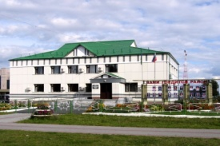


















Общегосударственные вопросы
2019 год – 436,5 млн. рублей, 2020 год – 455,8 млн.рублей, 2021 год – 454,4 млн.рублей
2019 год
2020 год
2021 год
Обеспечение полномочий и реализация деятельности органов местного самоуправления
246,2
млн. рублей
269,2
млн. рублей
268,6
млн. рублей
Финансовое обеспечение МФЦ
(предоставление федеральных, региональных, муниципальных услуг населению)
36,8
млн. рублей
33,1
млн. рублей
32,3
млн. рублей
Обеспечение деятельности МКУ
"Управление МТО ОМС Кондинского района"
141,7
млн. рублей
141,7
млн. рублей
141,7
млн. рублей
10,8
млн. рублей
10,8
млн. рублей
10,8
млн. рублей
Обеспечение деятельности МКУ "Единая дежурно-диспетчерская служба Кондинского района"
1,0
млн. рублей
1,0
млн. рублей
1,0
млн. рублей
Резервный фонд администрации Кондинского района

Slide 26

«Развитие муниципальной службы в муниципальном образовании Кондинский район»
Цель программы – повышение эффективности муниципальной службы в Кондинском районе.
2019
2020
2021
342,6 млн.рублей
340,4 млн.рублей
340,7 млн.рублей

Slide 27
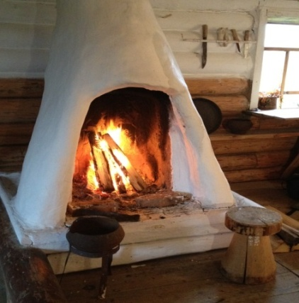
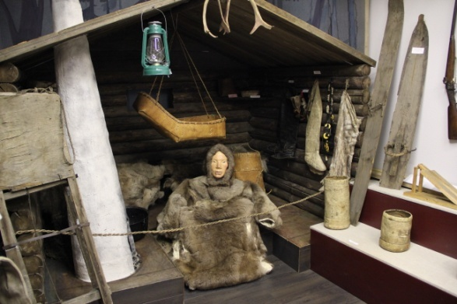
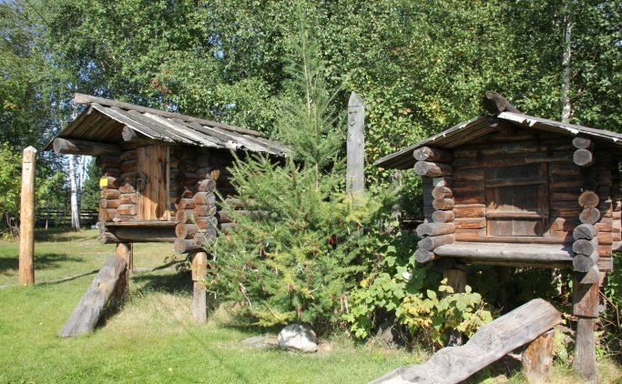
Муниципальная программа «Социально-экономическое развитие коренных малочисленных народов Севера Кондинского района»
Цель программы:
Создание условий для обеспечения устойчивого экономического развития коренных малочисленных народов Севера автономного округа, проживающих в Кондинском районе, на основе рационального природопользования, сохранения исконной среды обитания, на основе комплексного развития традиционных отраслей
2019
2020
2021
7 812,8
5 865,9
5 865,9
 | 2018 год | проект
 |  | 2019 год | 2020 год | 2021 год
число пользователей территориями традиционного природопользования из числа коренных малочисленных народов и лиц, не относящихся к коренным малочисленным народам, но ведущих традиционные виды хозяйственной деятельности | 155 | 156 | 158 | 160
число национальных общин и предприятий, осуществляющих традиционное хозяйствование и занимающихся традиционными промыслами коренных малочисленных народов с 10 до 18 | 15 | 16 | 16 | 18
число граждан, прошедших обучение правилам безопасного обращения с оружием и проезда к месту нахождения организации, имеющей право проводить подготовку лиц в целях изучения правил безопасного обращения с оружием | 4 | 5 | 6 | 7

Slide 28



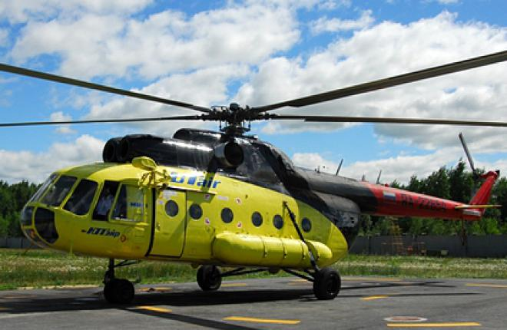

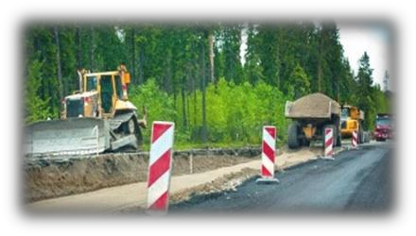


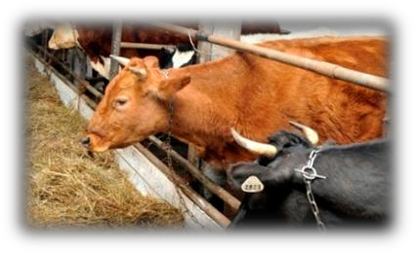



Национальная экономика
2019 г.
2020 г.
2021 г.
Субсидии предприятиям, оказывающим транспортные услуги
11,9
млн. рублей
11,9
млн. рублей
84,7
млн. ублей
Дорожное хозяйство
267,2
млн. рублей
256,7
млн. рублей
85,3
млн. рублей
Развитие агропромышленного комплекса
40,7
млн. рублей
40,7
млн. рублей
40,7
млн. рублей
Обеспечение деятельности МУ Управление капитального строительства Кондинского района
23,5
млн. рублей
23,5
млн. рублей
23,5
млн. рублей

Slide 29
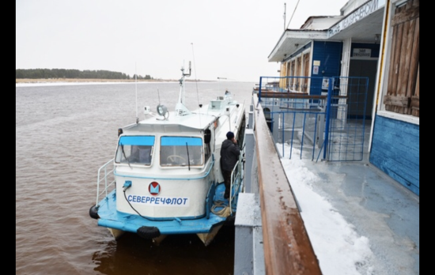
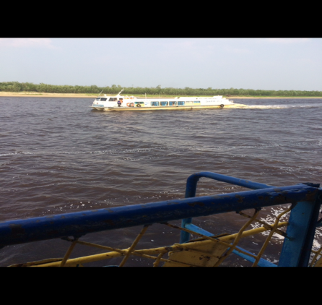
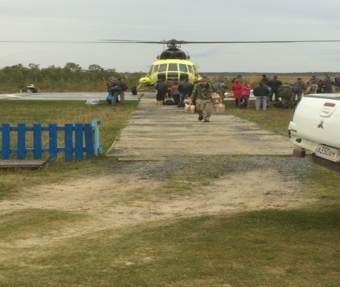
«Развитие транспортной системы Кондинского района»
СУБСИДИИ ПРЕДПРИЯТИЯМ ТРАНСПОРТНОЙ СИСТЕМЫ
2019
2020
2021
84 ,7 млн.рублей
11,88 млн.рублей
11,88
млн. рублей
Автомобильный транспорт
24 081,5
11 880,2
11 880,2
Водный
транспорт
30 403,7
0,00
0,00
30 230,3
0,00
0,00
Воздушный транспорт

Slide 30

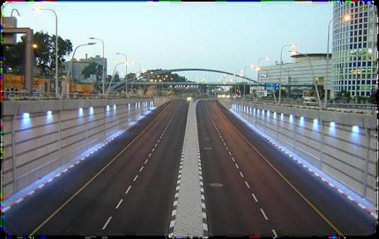
Объем Дорожного фонда муниципального образования Кондинский район на 2017 -2021 годы, тыс. рублей
Источник формирования | 2017 год (факт) | 2018 год (утвержденный план) | 2019 год | 2020 год | 2021 год
Акцизы на нефтепродукты, тыс.рублей | 0,0 | 8 015,1 | 8 797,5 | 9 062,4 | 9 062,4
Субсидии из окружного бюджета, тыс.рублей | 106 708,7 | 156 569,2 | 207 775,5 | 226 021,3 | 50 113,9
Иные источники, предусмотренные действующим законодательством РФ | 36 931,1 | 0 | 40 110,5 | 32 148,1 | 26 094,4
Итого, тыс.рублей | 143 639,8 | 164 584,3 | 256 683,5 | 267 231,8 | 85 270,7

Slide 31
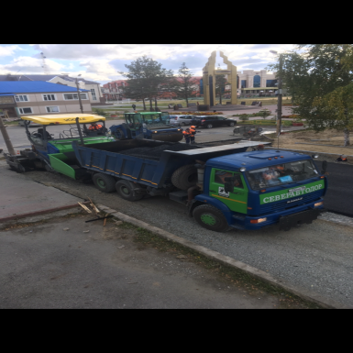
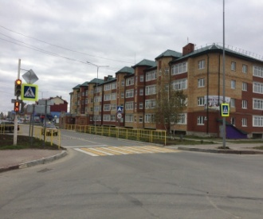
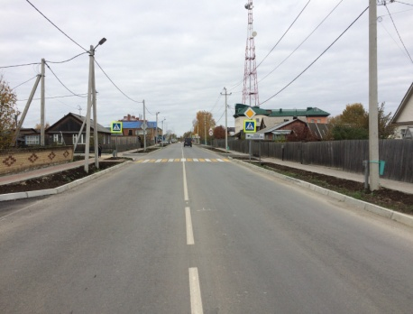
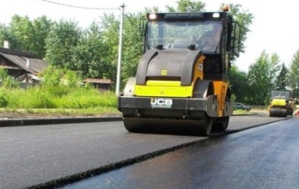
Использование средств Дорожного фонда в 2019 - 2021 гг.
2019 г.
2020 г.
2021 г.
256 683,5
тыс. рублей
267 231,8
тыс. рублей
85 270,7
тыс. рублей
Устойчивое развитие
сельских территорий
0,00
226 746,0
0,00
210 344,2
0,00
44 384,6
Строительство
автомобильных дорог
Текущее содержание дорог
24 593,2
24 593,2
24 593,2
Ремонт внутрипоселковых
дорог, кроме того предоставление трансфертов гп. Междуреченский
13 797,6
+7 948,5
15 892,6
16 292,9

Slide 32
Перечень общественно значимых объектов строительства
на 2019-2021 годы в Кондинском районе
 |  |  |  |  |  |  |  | (тыс.руб.)
Наименование объекта | Городские и сельские поселения | Сроки строительства |  | Объемы финансирования на 2019-2021 годы (проект)
 |  | начало | завершение | 2019 год | 2020 год |  | 2021 год
Строительство подъездной дороги Ямки | с.Ямки | 2018 | 2021 | 210 344,2 |  |  | 12 957,0
Строительство подъездной дороги с.Леуши | с.Леуши | 2021 |  |  |  |  | 31 427,6
Реконструкция школы для размещений групп д/с с.Чантырья | с.Чантырья | 2019 | 2020 | 4 663,3 | 199 180,1
Реконструкция школы для размещения групп д/с п.Половинка | п.Половинка | 2019 | 2020 | 4 660,3 | 199 180,1
Комплекс «Школа детский сад д.Ушья | д.Ушья | 2019 | 2020 | 6 883,7 | 218 419,6
Выкуп д/с пгт Междуреченский на 200 мест | пгт. Междуреченский | 2019 | 2021 |  |  |  | 121 298,3

Slide 33
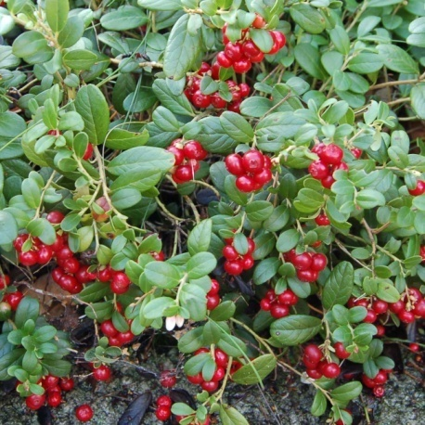
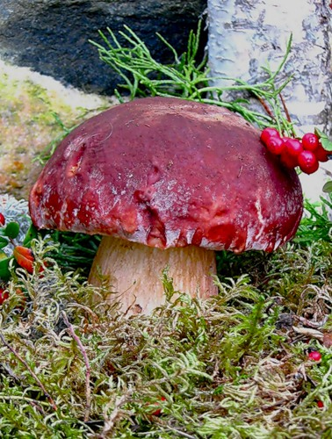
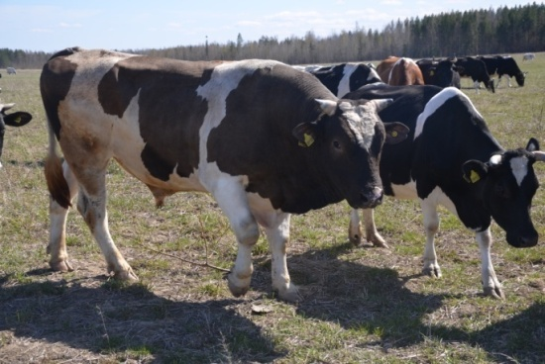
Муниципальная программа «Развитие агропромышленного комплекса и рынков сельскохозяйственной продукции, сырья и продовольствия в Кондинском районе»
Цель программы:
Устойчивое развитие агропромышленного комплекса и сельских территорий муниципального образования Кондинский район, повышение конкурентоспособности продукции, произведенной на территории района
2019
2020
2021
40 706,1
40 706,1
40 706,1
Наименование показателя | 2019 год | 2020 год | 2021 год
Валовый сбор овощей открытого грунта | 750 | 755 | 760
Производство мяса (скота и птицы на убой) в хозяйствах всех категорий | 685 | 690 | 695
Надои молока в хозяйствах всех категорий | 1140 | 1160 | 1180
Добыча (вылов) рыбы | 970 | 975 | 980
Объем заготовки дикоросов | 145 | 147 | 149

Slide 34
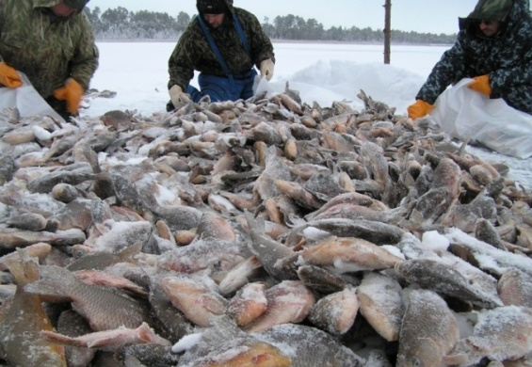
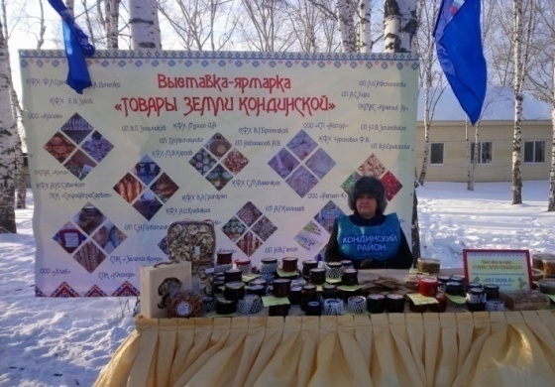
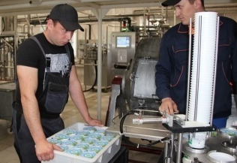
Муниципальная программа
«Развитие малого и среднего предпринимательства в Кондинском районе»
Цель программы: Трансформация делового климата и совершенствование бесшовной системы поддержки
и развития малого и среднего предпринимательства
2019
2020
2021
5 850,7
5 377,9
5 377,9
Наименование целевых показателей | 2018 | Значения показателя по годам
 |  | 2019 | 2020 | 2021
Численность занятых в сфере малого и среднего предпринимательства, включая индивидуальных предпринимателей, чел. | 3601 | 3622 | 3655 | 3655

Slide 35


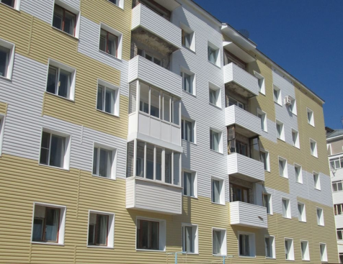
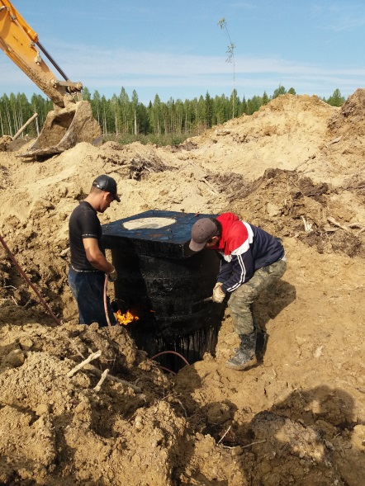
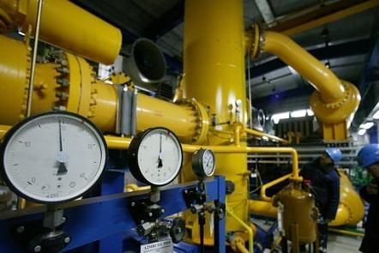
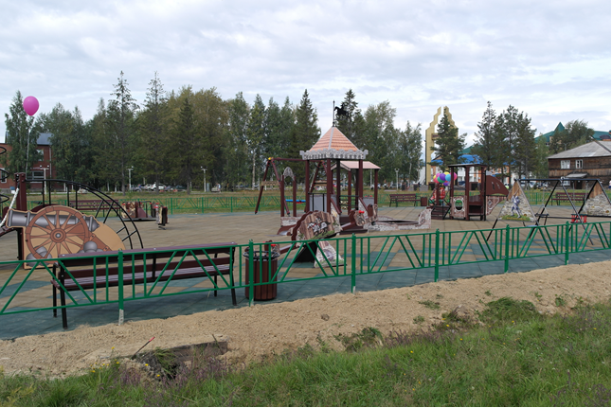
Жилищно-коммунальное хозяйство
2019 год – 311,6 млн. рублей,
2020год – 321,7 млн. рублей, 2021 год – 315 ,6 млн. рублей
Проектирование и строительство объектов инженерной инфраструктуры на территориях, предназначенных для жилищного строительства пгт. Междуреченский
2019 год -13,9 млн. рублей
Приобретение жилья
2019 год – 30,2 млн. рублей
2020 год – 39,4 млн. рублей
2021 год – 29,3 млн. рублей
Подготовка к осенне-зимнему периоду
2019 год -55,55 млн. рублей,
2020 год- 117,90 млн. рублей,
2021 год – 115,51 млн. рублей
Мероприятия по формированию современной городской среды по благоустройству дворовых и общественных территорий
2019 год -17,5 млн. рублей
2020 год – 16,6 млн. рублей
2021 год- 13,42 млн. рублей
Передаваемые полномочия пгт Междуреченский в сфере предоставления жилищно-коммунальных услуг - 21,7 млн. рублей

Slide 36
Муниципальная программа
«Развитие жилищно-коммунального комплекса и повышение энергетической эффективности в Кондинском районе»
План подготовки объектов ЖКХ к работе в осенне-зимний период 2019гг.
Мероприятие | Количество | Стоимость работ, млн. руб.
Капитальный ремонт ветхих сетей теплоснабжения, км | 1,46 | 14 ,4
Капитальный ремонт ветхих сетей водоснабжения, км | 0,37 | 6,9
Ремонт резервуара питьевой воды и водозаборных сооружений, ед. | 2 | 11,7
Замена и ремонт котлов, шт. | 3 | 3,3
Капитальный ремонт инженерных сетей, км | 4,5 | 9,75
Капитальный ремонт ветхих сетей тепло-водоснабжения, км | 0,5 | 9,5
ИТОГО: |  | 55, 55

Slide 37
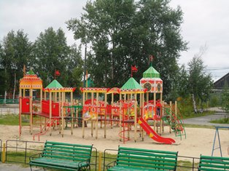
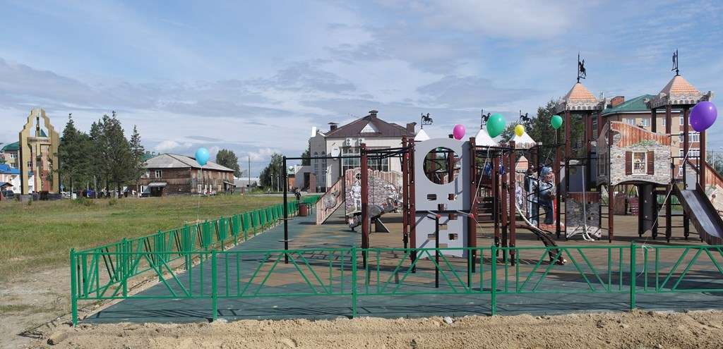
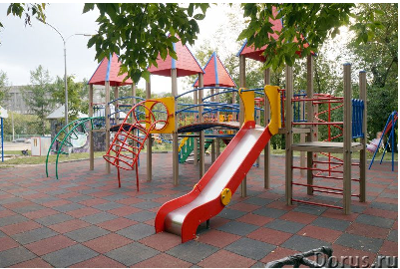
Муниципальная программа
«Формирование комфорной городской среды»
Обустройство: | Центральных скверов и площадей пгт. Междуреченский, пгт. Куминский, пгт. Кондинское, п. Половинка, с. Ямки;
 | Обустройство 44 общественных территорий; Обустройство 74 дворовых территорий.

Slide 38

Муниципальная программа
«Обеспечение доступным и комфортным жильем жителей Кондинского района»
2019
2020
2021
– 82 796,2 млн. рублей
– 72 733,9
млн. рублей
– 66 840,4 млн. рублей
30 261,0
39 453,9
29 391,6
Выкуп жилья
7 993,8
7 993,8
7 993,8
Обеспечение жильем отдельных категорий граждан
Обеспечение жильем молодых
семей
10 391,7
9 877,1
9 877,1
Приобретение жилья
детям-сиротам
25 471,4
18 193,9
25 471,4

Slide 39



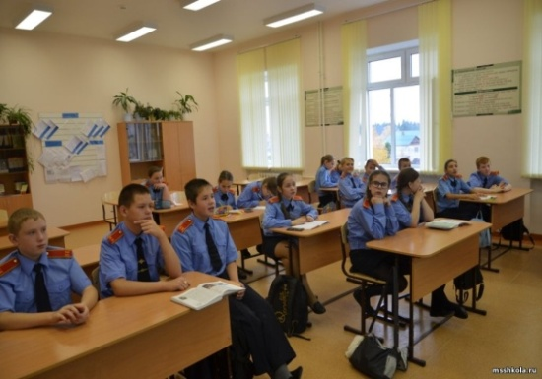


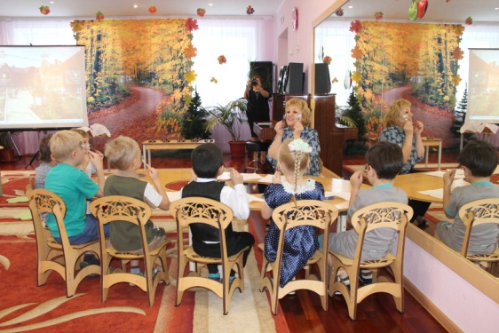








Образование
2019 год – 1 979,5 млн. рублей, 2020 год – 2 487,6 млн.рублей, 2021 год – 2 042,9 млн.рублей
Субвенции для обеспечения
государственных гарантий на получение образования и осуществления переданных ОМС отдельных государственных полномочий в области образования
Реализация основных общеобразовательных программ (СОШ)
Реализация основных общеобразовательных программ дошкольного образования (ДОУ)
192 413,4
рублей
на 1 ученика
176 552,8
рублей
на 1 ребенка
944,7 млн. руб.
4910 учеников
305,4 млн. руб.
1730 дошкольников
15 (общеобразовательные учреждения – средние общеобразовательные школы)
10 (учреждения дошкольного образования – детские сады )
642,6 млн. руб.
1 336,9 млн. руб.
321,6
млн. рублей
10 (учреждения дополнительного образования, учреждение молодежной политики, ЦОФР)

Slide 40
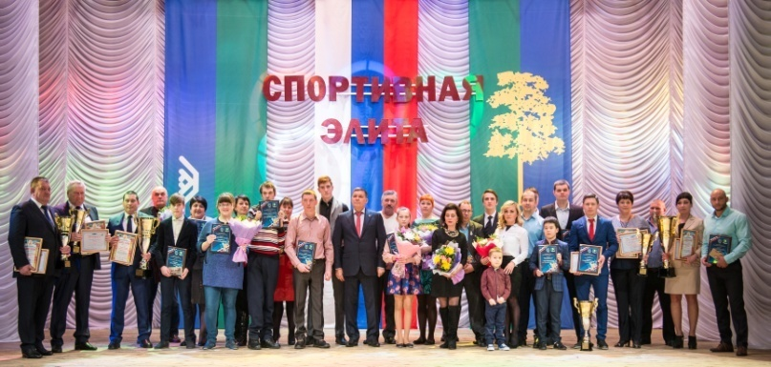
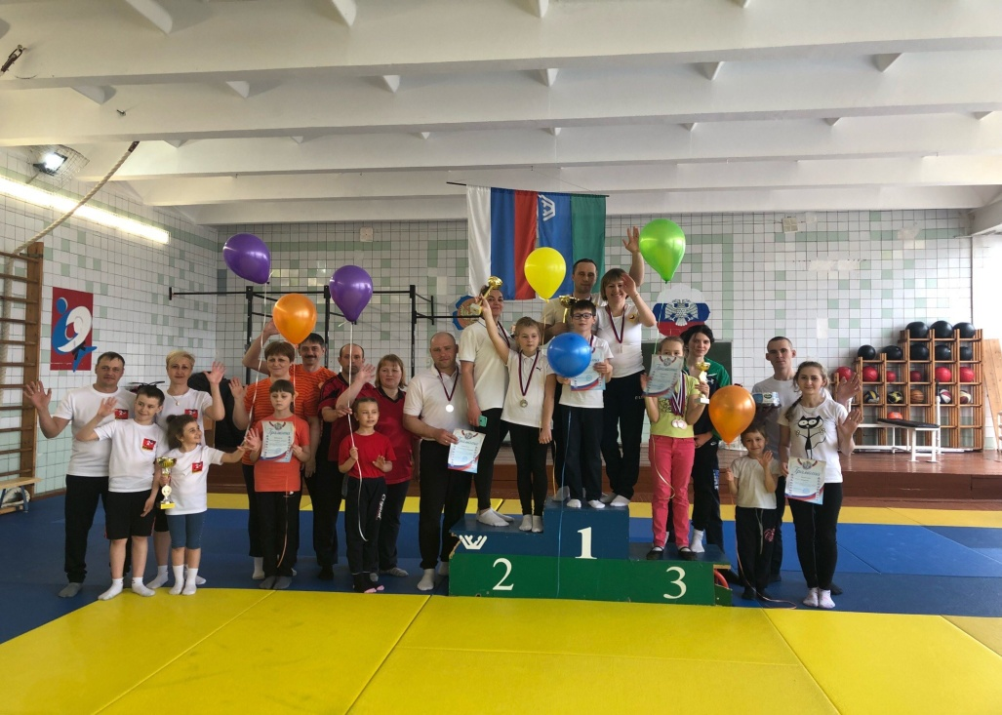
«Развитие физической культуры и спорта в Кондинском районе»
2018
141,4 млн. руб.
Цель программы
Создание условий, обеспечивающих жителей Кондинского района возможностью систематически заниматься физической культурой и спортом.
2019
158,2млн. руб.
2020
149,9 млн. руб.
2021
149,9 млн. руб.
2018 год
2,1 млн. руб., передаваемые полномочия 70,0 тыс. руб.
Ежегодная Спартакиада трудящихся Кондинского района
Спартакиада среди пришкольных лагерей, соревнования в честь празднования дня физкультурника
Спартакиада муниципальных служащих
Всероссийский день бега «Кросс Нации»
Спартакиада городов и районов автономного округа
2019 год
2,7 млн. руб. передаваемые полномочия 90,01 тыс. руб.
2020 год
2,7 а так же передаваемые полномочия 90,1 тыс. руб.
«Спортивная элита года»,
«Лыжня России»,
Спартакиада семейных команд «Мама, папа, я –
спортивная семья»,
Спартакиада среди детей дошкольных образовательных учреждений Кондинского района,

Slide 41

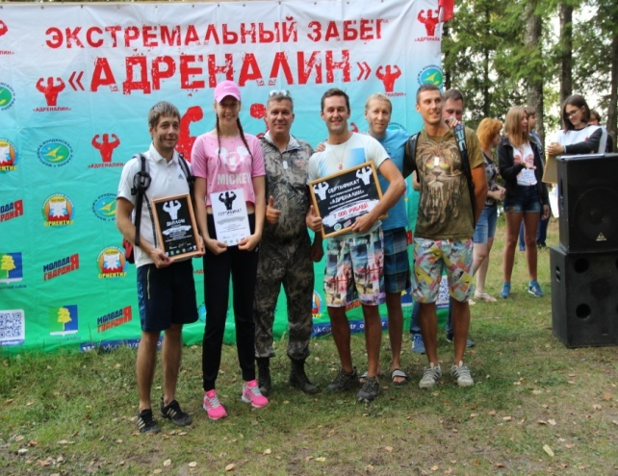
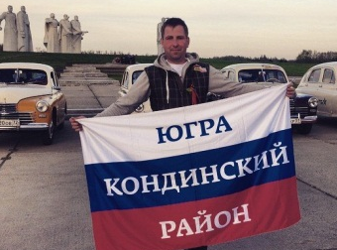
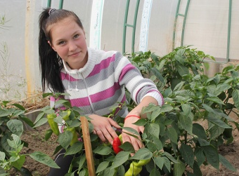
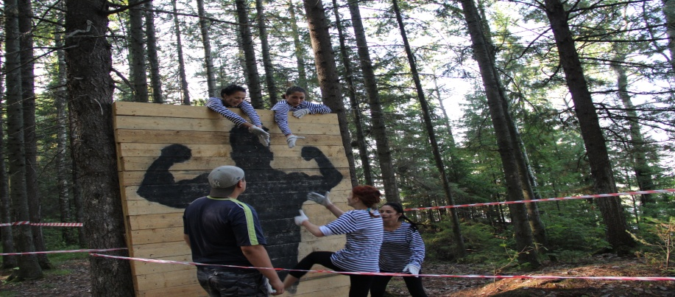
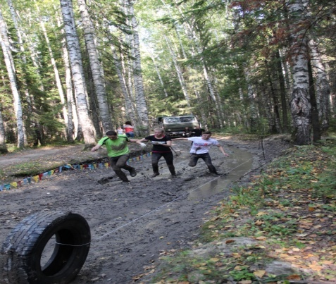
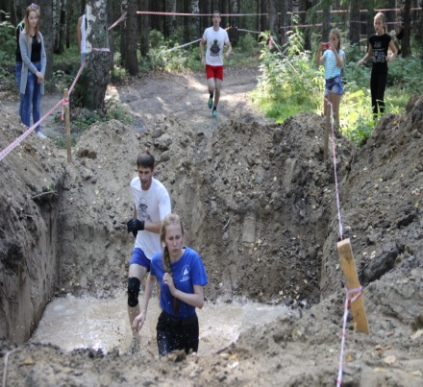
Молодежь Кондинского района
18,8млн. руб. в т.ч переданное полномочие 5,8 млн.руб
2019
2020
13,0 млн. руб.
2021
13,0 млн. руб.
Цель программы:
Повышение эффективности реализации молодежной политики в интересах инновационного социально ориентированного развития Кондинского района
На программные мероприятия в 2019 году запланировано 530,0 тыс. рублей
Молодежные северные десанты
Проведение экстремального забега «Адреналин»
Соревнования на Кубок главы по пейнтболу
Форум Конда - Старт
Туристический слет среди трудовых коллективов
Фестиваль гитарной музыки и др.

Slide 42



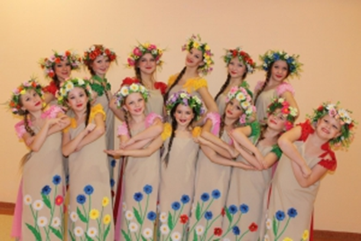
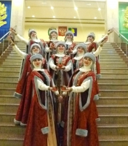

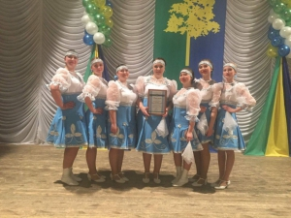

Культура и кинематография
2018 год – 275,2 млн. рублей, 2019 год – 204,4 млн. рублей,
2020 год – 189,7 млн. рублей, 2021 год – 188,8 млн. рублей.
В данном разделе предусмотрено финансирование: МУК «Районный дворец культуры и искусств «Конда», МУК «Кондинская межпоселенческая централизованная библиотечная система»,
МУК «Районный краеведческий музей имени Нины Степановны Цехновой»,
МУК «Районный Учинский историко-этнографический музей
имени Анатолия Николаевича Хомякова».
2018 год
Передаваемые полномочия городского поселения Междуреченский в сфере культуры составляют - 12,3 млн. рублей
Передаваемые полномочия городского поселения Междуреченский
в сфере культуры составят - 12,0 млн. рублей
2019 год
2021 год
2020 год
Культурно-массовые мероприятия:
Районный конкурс «Юный музыкант», Конкурс вокального искусства «Кондинские роднички», Районный фестиваль хоров ветеранов, Организация и проведение конкурса на соискание грантов в области культуры и искусства «От культурного проекта к социальному результату», Организация и проведение конкурса на соискание премии «Признание» в области культуры и искусства, «Каждый день лета как праздник»,
Районный конкурс развлекательно-игровых программ «Дед Мороз» и др.

Slide 43

























Социальная политика
2019
2020
2021
22,7
21,5
21,5
21,5
Компенсация части родительской платы за присмотр и уход за детьми
млн. рублей
18,2
25,5
25,5
Предоставление жилых помещений детям- сиротам и детям, оставшимся без попечения родителей
млн. рублей
Дополнительные меры социальной поддержки детям-сиротам и детям, оставшимся без попечения родителей, лицам из числа детей-сирот и детей, оставшихся без попечения родителей, усыновителям, приемным родителям
119,3
119,1
124,7
млн. рублей
Улучшение жилищных условий граждан, ветеранов боевых действий, инвалидов, семей, имеющих детей-инвалидов; граждан, проживающих в сельской местности, в том числе молодых семей и молодых специалистов
18,4
17,9
17,9
млн. рублей
11,1
11,1
11,1
Дополнительное пенсионное обеспечение за
выслугу лет

Slide 44


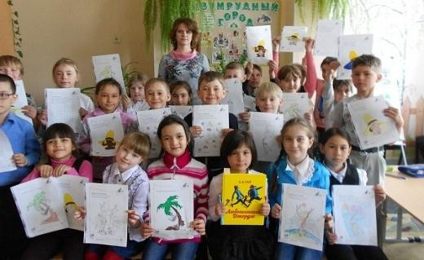
Социальная поддержка отдельных категорий граждан Кондинского района
Цель программы:
Обеспечение доступности и качества предоставления социальных гарантий для отдельных категорий граждан, проживающих в Кондинском районе
2019 год
2020 год
2021 год
133,5 млн. руб.
133,5 млн. руб.
138,9 млн. руб.

Slide 45

Финансовая помощь, оказываемая городским и сельским поселениям Кондинского района на 2018-2021 годы (тыс. рублей)

Slide 46
Районный фонд финансовой поддержки поселений на 2019-2021 годы (тыс. рублей)
РФФПП
2019 – 267 228,5
2020 – 267 228,5
2021 – 267 228,5
Собственные средства
2019 – 99 416,8
2020 – 97 957,5
2021 – 97 957,4
Субсидия из бюджета автономного округа на формирование РФФПП
2019 – 111 371,8
2020 – 112 831,1
2021 – 112 831,2
Субвенция на выравнивание поселений из окружного бюджета
2019 – 56 439,9
2020 – 56 439,9
2021 – 56 439,9

Slide 47

ДОЛГОВАЯ ПОЛИТИКА
Цель
Задачи
Мероприятия
поддержание долговой нагрузки на бюджет района в пределах установленных бюджетным законодательством и обеспечение рационального использования привлеченных (заемных) средств
эффективно осуществлять муниципальные заимствования;
привлечение необходимого объема муниципальных заимствований, способных обеспечить решение социально-экономических задач развития района, не допустив при этом необоснованного роста муниципального долга и повышения рисков неисполнения долговых обязательств
сохранять оптимальную долговую нагрузку на бюджет района
привлечение в 2019-2021 годах заемные средства на покрытие дефицита бюджета, а также на финансирование мероприятий по осуществлению досрочного завоза продукции (товаров) в населенные пункты на территории Кондинского района с ограниченными сроками завоза грузов
размещение информации о муниципальном долге в СМИ

Slide 48
Структура источников финансирования дефицита бюджета
 |  |  |  |  | тыс.рублей
Источники внутреннего финансирования дефицита бюджета | 2017 год | 2018 год | 2019 год | 2020 год | 2021 год
Получение кредитов от кредитных организаций бюджетами муниципальных районов в валюте Российской Федерации | 0,0 | 0,00 | 0,00 | 0,00 | 0,00
Погашение бюджетами муниципальных районов кредитов от кредитных организаций в валюте Российской Федерации | 0,0 | 0,00 | 0,00 | 0,00 | 0,00
Получение бюджетных кредитов от других бюджетов бюджетной системы Российской Федерации бюджетами муниципальных районов в валюте Российской Федерации | 45 216,9 | 99 633,6 | 60 232,6 | 60 285,8 | 60 285,9
Погашение бюджетами муниципальных районов кредитов от других бюджетов бюджетной системы Российской Федерации в валюте Российской Федерации | -42 865,6 | -83 591,7 | -111 959,9 | -60 269,5 | -60 285,9
Средства от продажи акций и иных форм участия в капитале, находящихся в собственности муниципальных районов | 0,0 | 0,0 | 0,0 | 0,0 | 0,0
Возврат бюджетных кредитов, предоставленных юридическим лицам из бюджетов муниципальных районов в валюте Российской Федерации | 42 865,6 | 64 906,1 | 68 159,9 | 60 569,5 | 60 285,9
Предоставление бюджетных кредитов юридическим лицам из бюджетов муниципальных районов в валюте Российской Федерации (досрочный завоз) | -45 216,9 | -63 633,6 | -60 232,6 | -60 285,9 | -60 285,9
Изменение остатков средств на счетах по учету средств бюджета | 0,00 | 0,00 | 0,00 | 0,0 | 0,0
Всего источников внутреннего финансирования дефицита бюджета | 0,00 | 17 314,4 | -43 800,0 | 300,00 | 0,00

Slide 49
Объем муниципального долга на 2016-2021 годы (тыс. рублей)

Slide 50
Использование механизмов инициативного бюджетирования при формировании бюджета района на 2019 -2021 годы
Инициативное бюджетирование - это совокупность разнообразных, основанных на гражданской инициативе практик по решению вопросов местного значения при непосредственном участии граждан в определении и выборе объектов расходования бюджетных средств, последующем контроле за реализацией отобранных проектов, а также в виде трудового участия и материальных (финансовых) взносов.
В бюджете Кондинского района на 2019-2021 годы на реализацию проектов инициативного бюджетирования за счет средств бюджета автономного округа предусмотрены иные межбюджетные трансферты на содействие развитию исторических и иных местных традиций (приуроченные к юбилейным датам населенных пунктов)
2019 год – 1 500,0 тыс. рублей
2020 год – 1 500,0 тыс. рублей
2021 год – 100,0 тыс. рублей
Начиная 2018 года муниципальные образования Кондинского района разработали муниципальные правовые акты, учитывающие элементы инициативного бюджетирования при формировании расходных обязательств.
Основные направления проектов инициативного бюджетирования, как правило это: благоустройство дворовых территорий, общественных территорий, памятных мест, детских и спортивных площадок, мест массового отдыха, тротуаров, ремонт дорог, элементов улично-дорожной сети

Slide 51
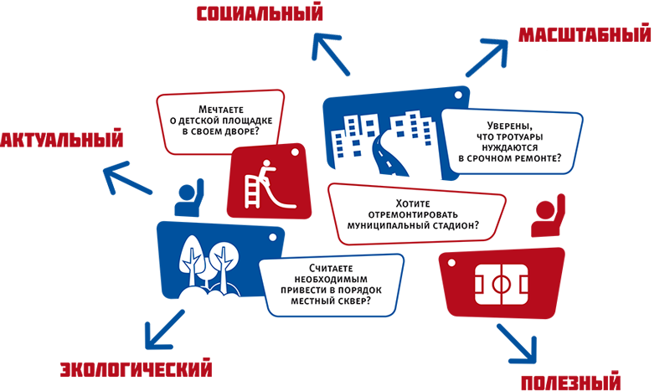
Проекты, реализуемые в рамках инициативного бюджетирования

Slide 52

Контактная информация для граждан
Адрес: 628200, Тюменская область, Кондинский район,
пгт. Междуреченский, ул. Титова 24
Электронная почта приемной: кomfinkonda@bk.ru
Телефон приемной: (34677) 32-004
Заместитель главы района
-председатель Комитета по финансам
Галина Анатольевна Мостовых
Заместитель председателя Комитета по финансам
Елена Сергеевна Васильева
Телефон 8 (34677)33-965
Режим работы:
Понедельник - пятница с 8:30 до 17:12.
Перерыв с 12:00 до 13:30
Выходные дни: суббота, воскресенье

